Slide 1
Мотивація
Інтерактивна лекція №5

Slide 2
У цій лекції
01
03
Що таке мотивація?
Розгляд кейсів
02
04
04
Теорії формування мотивації
Запитання та відповіді

Slide 3
А що для вас мотивація?

Slide 4
А чи можете ви мотивувати
іншу людину виконати щось?

Slide 5
Мотивація
— психофізіологічний процес, який під дією зовнішніх або внутрішніх факторів, збільшує у людей бажання займатися тією чи іншою діяльністю.

Slide 6
А що може мотивувати
іншу людину?

Slide 7
Фундаментальна помилка атрибуції
Notes:
Когнітивне упередження — фундаментальна помилка атрибуції. Це схильність пояснювати дії інших їхніми внутрішніми характеристиками, ігноруючи вплив зовнішніх обставин, а власну поведінку — саме цими зовнішніми факторами.
Наприклад, якщо хтось запізнився на зустріч, то ти це можеш пояснити неорганізованістю чи відсутністю дисципліни, не врахувавши, що могли бути затори. Однак, якщо саме ти спізнишся, то будеш пояснювати це виключно зовнішніми обставинами.

Slide 8
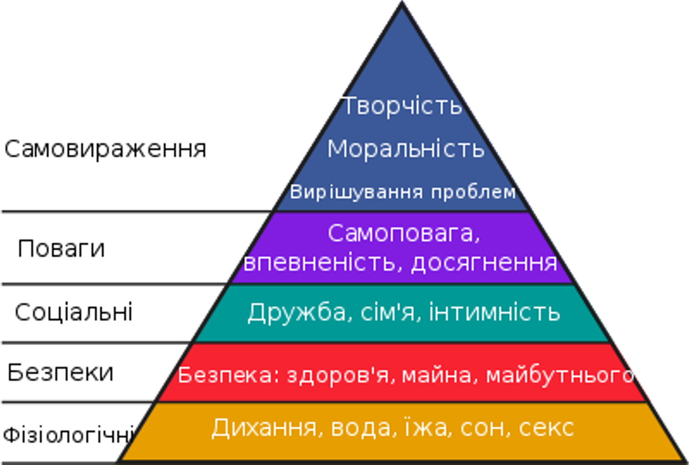
Піраміда Маслоу
Notes:
Популярна ідея Абрахама Маслоу полягає в тому, що у всіх нас є ієрархія потреб: коли наші базові фізіологічні потреби й потреба в безпеці задоволені, ми хочемо любові й почуття належності, потім прагнемо самоповаги і престижу, і, нарешті, самореалізації. Але ця піраміда була запропонована понад півстоліття тому.
Але Маслоу створив свою піраміду за часів, коли управління персоналом тільки зароджувалося і багато робочих місць у сфері виробничої економіки не відповідали базовим фізіологічним потребам та вимогам безпеки. Сьогодні все більше компаній працюють у сфері економіки знань та економіки послуг. Вони не просто задовольняють базові потреби, а прагнуть задовольнити кожну потребу співробітників, забезпечуючи такі зручності, як харчування і спортивні зали, змагаючись за найкомфортніші робочі умови

Slide 9
Двофакторна модель мотивації Герцберга
Гігієнічні чинники
Заробітна плата, соціальний статус
Політика організації та керівництва
Умови роботи
Міжособистісні стосунки з начальником, колегами і підлеглими
Ступінь безпосереднього контролю за роботою
Мотивуючі чинники
Успіх
Просування по службі
Визнання і схвалення результатів роботи
Високий ступінь відповідальності
Можливість творчого та професійного зростання
Notes:
В основі двофакторної теорії Ф. Герцберга лежать дві великі категорії потреб: гігієнічні чинники і мотивуючі чинники.
Герцберг назвав першу категорію потреб гігієнічними, на його думку, ці чинники описують оточення співробітника і обслуговують первинні функції, запобігаючи незадоволеності роботою.
Задовільний рівень гігієнічного фактора не мотивує, але його відсутність демотивує.
Другу категорію чинників Герцберг назвав такими, що мотивують, оскільки вони спонукають співробітників до кращого виконання.
Герцберг прийшов до украй цікавих висновків. Зокрема, він уклав, що мотиватори, що викликають задоволеність роботою, пов'язані в першу чергу з вмістом роботи і внутрішньою потребою особи в самовираженні. В той же час чинники, що викликають незадоволення роботою, пов'язані перш за все з недоліками роботи і зовнішніми умовами.
Ще одне цікаве заключення Герцберга полягало в тому, що фактори-мотиватори і чинники контексту абсолютно несиметричні і не надають однакової дії. Так, чинники контексту, набуваючи негативного значення, викликають незадоволення роботою. Якщо ж ці чинники в цілому не виходять за межі очікуваного або бажаного, підвищення мотивації вони не викликають. Іншими словами, низька заробітна плата здатна підірвати мотивацію працівника, але її підвищення навряд чи підвищить його бажання працювати.

Slide 10
А чи можете ви мотивувати
іншу людину виконати щось?

Slide 11
Соціально-фінансова мотивація
Кейс 1

Slide 12
Двоє шведських економістів залучили 53 жінок, які були зацікавлені в донорстві. Поділили їх на три групи та повідомили учасницям із першої групи, що здавання крові проводять добровільно. Учасницям другої — запропонували по 50 крон. Умови третьої групи — 50 крон і пропозиція пожертвувати усю суму на лікування раку в дітей.
Notes:
Із першої групи 52% жінок погодились здати кров. Друга група? Лише 30% бажаючих. Замість того щоб збільшити кількість донорів, винагорода майже вдвічі зменшила їхню кількість.
Третя група вчинила так, як і учасниці першої групи: 53% учасниць стали донорами.
Грошовий стимул зменшив кількість виявів стимульованої поведінки. Винагорода «отруїла» акт альтруїзму та витіснила внутрішнє бажання зробити щось добре. Творити добро – ось у чому сенс здавання крові.
Наявність винагороди не обов’язково руйнівна. Можливість пожертвувати 50 зароблених крон на благодійність, схоже, звела негативний вплив винагороди нанівець. Це також є важливим відкриттям: не кожен вид винагороди – це погано.

Slide 13
Соціально-фінансова мотивація
Кейс 2

Slide 14
Професорка Гарвардської бізнес-школи й одна з провідних дослідниць креативності Тереза Амабіль багато разів тестувала вплив очікуваної винагороди на творчий процес. Під час одного дослідження вона і її двоє колег-учених найняли 23 професійних художників зі США, які писали картини і для себе, і на замовлення. Учені попросили художників вибрати десять своїх картин, які були написані на замовлення, і десять картин, написаних для себе. Амабіль та її команда попросили інших досвідчених художників і кураторів музеїв оцінити картини за креативністю й технікою.

Slide 15
Соціально-фінансова мотивація
Кейс 3

Slide 18
А чи можете ви мотивувати
іншу людину виконати щось?

Slide 19
Бо мотивація ≠ стимуляція
Notes:
Мотивація є процесом спонукання людини до праці для досягнення певних цілей шляхом «підштовхування» до діяльності, а стимулювання – процесом регулюючого впливу на працівника ззовні можливістю задоволення певних особистих потреб з метою підвищення продуктивності його праці.

Slide 20
Еволюційна модель мотивації
Визначення від Деніала Пінка
1.0 Біологічні потреби
2.0 Соціальні
2.1 Соціально-фінансові
3.0 Самодетермінація

Slide 21
Автономність
Майстерність
Сенс
Приналежність
Лояльність
Відповідність цінностям
Самодетермінація
Notes:
Автономність — у мене є стільки свободи, скільки мені потрібно.
Майстерність — я розвиваюсь в тому, що для мене важливо. Люди хочуть розвивати в тому, що їм цінно.
Сенс — те, що я роблю має значення.
Приналежність — у мене крута команда, люди поруч мені імпонують.
Лояльність до чогось. Наприклад, до компанії.
Відповідність цінностям . Це цінності в компанії близькі людині

Slide 22
Як реалізувати це у
команді та компанії?

Slide 23
Корисна література
Деніел Пінк
Драйв. Дивовижна правда про те, що нас мотивує
Віктор Франкл
Людина в пошуках справжнього сенсу
Вільям Макрейвен
Застеляйте ліжко. Дрібниці, які можуть змінити ваше життя

Slide 24
Успіхів!

